Slide 1
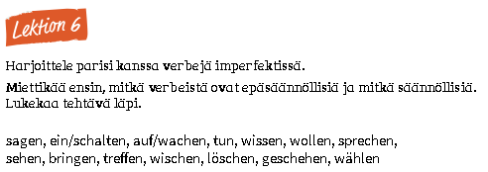
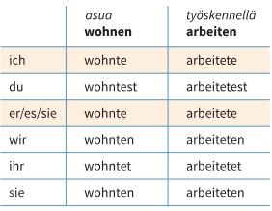
Plan D 5, Lektion 6 (monisteen alustus)
Säännöllisiä:
sanoa > sagen
käynnistää > ein/schalten
herätä > auf/wachen
pyyhkiä > wischen
poistaa > löschen
valita > wählen

Slide 2
ein/schalten
Veljeni käynnistää tietokoneensa aamulla.
Mein Bruder schaltet seinen Computer am Morgen ein.
Veljeni ei halua kännistää tietokonettaan.
Mein Bruder will nicht seinen Computer einschalten.
Veljeni on käynnistänyt tietokoneensa aamulla.
Mein Bruder hat seinen Computer am Morgen eingeschaltet.
auf/wachen
Ovatko vanhemmat jo heränneet?
Sind die Eltern schon aufgewacht?

Slide 3
Epäsäännöllisiä:
tehdä >
tun, tut, tat, hat getan
tietää >
wissen, weiß, wusste, hat gewusst
tahtoa, haluta; aikoa >
wollen, will, wollte, hat gewollt
puhua >
sprechen, spricht, sprach, hat gesprochen

Slide 4
nähdä >
sehen, sieht, sah, hat gesehen
tuoda >
bringen, bringt, brachte, hat gebracht
ottaa >
nehmen, nimmt, nahm, hat genommen
tavata >
treffen, trifft, traf, hat getroffen
tapahtua >
geschehen, geschieht, geschach, ist geschehen

Slide 5
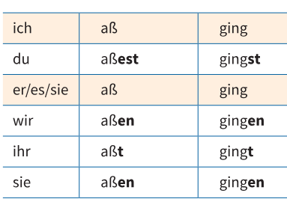
essen gehen

